Slide 1
L’AIPRP en ligne et les SLTD
Services numériques de l’AIPRP, mars 2026
Vérification de l’accessibilité de MS PowerPoint terminée – date : 2026-03-11

Slide 2
Ordre du jour
Écosystème numérique de l’AIPRP (introduction rapide entre l’AIPRP en ligne et les SLTD)
Cycle de vie d’une demande et pratiques exemplaires dans l’AIPRP en ligne
Outil de réception des demandes externes et consultations interinstitutionnelles dans l’AIPRP en ligne
Intégration entre les SLTD et l’AIPRP en ligne
Résumés de l’AI sur le portail du GO

Slide 3
Écosystème de l’AIPRP
(introduction rapide entre l’AIPRP en ligne et les SLTD)

Slide 4






Écosystème de l’AIPRP
AIPRP en ligne
Solutions logicielles de traitement des demandes (SLTD)
L’AIPRP en ligne est la prestation de services numériques intégrée du GC qui permet aux citoyens, aux organisations et à d’autres personnes de présenter des demandes en vertu de la Loi sur l’accès à l’information et de la Loi sur la protection des renseignements personnels aux institutions fédérales. L’AIPRP en ligne se compose de 3 applications Web :
Service de demande d’AIPRP en ligne (SDAL) : portail public permettant aux Canadiens et à d’autres personnes de présenter des demandes d’AIPRP officielles, de communiquer avec les institutions et de recevoir des réponses.
Outil de gestion des demandes d’AIPRP en ligne (OGDAL) : portail public permettant aux institutions fédérales de gérer les utilisateurs institutionnels, de modifier le profil institutionnel, de produire des rapports, de recevoir des demandes, de communiquer avec les demandeurs et d’émettre des réponses.
Service administratif de l’AIPRP en ligne (SAAL) : portail interne permettant à l’équipe de produits de gérer l’ensemble de la plateforme.
Les SLTD sont des combinaisons de fonctions qui offrent la gestion de cas, le caviardage de documents, les rapports sur l’AIPRP, la gestion des frais, etc. Le SCT a lancé un processus de passation de marché pour remplacer l’ancien logiciel (Access Pro) et, en mai 2022, il a attribué trois contrats. Les produits sélectionnés sont Amanda (de Granicus) et ATIPXpress, niveaux 1 et 2 (d’iPSS et de Casepoint).
Bien que ces plateformes ne soient pas prescrites, ce sont les logiciels préférés pour remplacer l’ancienne solution technologique.
Notes:
Diapositive extraite de la présentation « Introduction à l’AIPRP » de Dom L.

Slide 5
Cycle de vie des demandes et pratiques exemplaires
dans l'AIPRP en ligne

Slide 6

Fonctionnalité d’AIPRP en ligne
1. Faire une demande
Solution numérique de réception des demandes
Paiement en ligne
Aide de l’IA pour trouver les institutions et des résumés des demandes d’AI déjà publiées
Demandes multiples
Amélioration continue de l’aide de l’IA
Demandes de renseignements personnels en vertu de la LAI
Flux du processus de demande informelle
Accès rapide aux trousses déjà publiées
Demande de dispense des frais pour une demande d’AI
3.b. Demander des mises à jour
État général d’une demande
Suivi de la correspondance
État plus détaillé d’une demande
4. Recevoir des dossiers
Recevoir les demandes remplies en ligne
Mises à jour de l’état en ligne par l’intermédiaire d’un tableau de bord
Authentification multifacteur
Obtenir en ligne les demandes d’AI déjà publiées
7. Responsabilisation
Transmission des plaintes au CI et au CPVP
Interactions avec des organismes de surveillance pour le traitement des plaintes
(Commissariat à l’information, Commissariat à la protection de la vie privée)
Citoyens
2. Réception d’une demande
Données de la demande saisies à la source et transmises par voie électronique à l’institution, prêtes à être traitées
Processus de paiement et de remboursement en ligne géré par le SCT
Processus de clarification numérique
Présentation d’une preuve de vérification de l’identité
Réception automatique des demandes avec la SLTD d’AIPRP dans les institutions.
Demande de dispense des frais pour une demande d’AI
3. Traitement d’une demande
Transmission électronique des demandes remplies
Consultations interinstitutionnelles sécurisées et électroniques
Institutions ajoutant des demandes (fractionnement)
Transfert en ligne des demandes mal acheminées
Intégration continue avec la SLTD
Validation de l’identité dès le départ
6. Publication sur ouvert.canada.ca
Simplification et intégration de la publication des résumés de l’AI dans le SDAL
Jeux de données ouvertes d’AIPRP en ligne
5. Établissement de rapports
Statistiques de base pour les institutions intégrées
Saisie des données de rapport au moment de l’envoi
Rapports statistiques robustes
Institutions
  Versions 1 et 2 (2018 à 2020)
  Version 3.1 (juillet 2022)
  Version 4 (juillet 2023)
  Version 5.1 (hiver 2024)
  Version 8 (printemps 2026)
  Autres fonctionnalités souhaitées
Notes:
.

Slide 7















Cycle de vie des demandes en ligne
SDAL : Service de demande d’AIPRP en ligne
OGDAL : Outil de gestion des demandes d’AIPRP en ligne
SAAL : Service administratif d’AIPRP en ligne
Demandeur
AIPRP en ligne
Institution traitant la demande
SDAL
Demande
OGDAL
Processus manuel
Compte sécurisé
Bureau de l’AIPRP
Dossiers
Réponses
Connexion sécurisée
Logiciel de traitement des demandes
Correspondance
Serveur de l’AIPRP
API
Gestion du changement et soutien à la clientèle
SAAL
Processus automatisé
Réseau local
Serveur local

Slide 8
Pratiques exemplaires
Gestion régulière des utilisateurs
  Les représentants autorisés ont la responsabilité de gérer l’accès des utilisateurs de leur institution.
Étiquettes des documents
  L’ajout d’un texte utile à la description des documents peut rendre les choses plus claires pour vos demandeurs.
Appui des demandeurs
  Le SCT fournit un soutien technique à tous les demandeurs en ce qui a trait à l’AIPRP en ligne.
Consolidation des dossiers
  Le fait d’inclure toutes les pièces jointes à vos réponses dans un dossier ZIP comprimé peut vous aider à ajouter plus de renseignements dans un message dans l’OGDAL.
Notes:
Gestion des utilisateurs :
Les représentants autorisés sont responsables de la gestion des personnes qui ont accès au tableau de bord de l’OGDAL de leur institution. Il est recommandé que les représentants autorisés effectuent des vérifications régulières plusieurs fois par année auprès de leurs utilisateurs pour s’assurer que seules les bonnes personnes y ont accès.
Étiquettes des documents :
Lorsque des documents sont joints à un message dans l’OGDAL, les institutions peuvent envisager d’utiliser le champ « Description » pour indiquer aux demandeurs le nombre total de documents. Par exemple, inclure une description du fichier, puis indiquer que le document est premier d’une série de trois documents.
Appui des demandeurs :
Lors des échanges avec les demandeurs, il est important de rappeler que votre institution n’est pas responsable de l’assistance technique. Si un demandeur a besoin d’une assistance liée à l’AIPRP en ligne, il doit s’adresser à notre équipe de soutien la clientèle ou visiter notre page de contact (liens fournis).
Consolidation des dossiers :
L’OGDAL permet aux institutions de télécharger cinq documents par message. Si une trousse de réponse contient de nombreux petits fichiers, les institutions peuvent envisager de les regrouper dans un dossier zip comprimé. Cela permet aux institutions de réduire la taille des fichiers et d’inclure plus de cinq documents par message.

Slide 9
Outil de réception des demandes externes et consultations interinstitutionnelles
(Nouveau dans la version 8)

Slide 10






Outil de réception des demandes externes
Les demandes externes à l’AIPRP en ligne peuvent maintenant être ajoutées au système.
Permet aux institutions d’utiliser les fonctions de consultation pour les demandes provenant d’autres canaux.
Jette les bases des futures fonctionnalités en cours d’élaboration.
Dans l’intervalle, cette fonction peut être utilisée comme une fonction de fractionnement des demandes de faible qualité.
Bureau de l’AIPRP
Toutes les demandes en un seul endroit
Demandes externes (courrier, courriel, papier)
Logiciel de traitement des demandes
Demandes externes
Saisie des données
Processus manuel
Processus automatisé
Demandes d’AIPRP en ligne
OGDAL
Demandes en ligne
10
SDAL

Slide 11





Consultations interinstitutionnelles
Transmettre les demandes de consultation par l’intermédiaire de l’OGDAL
Fonctionne comme les demandes, sauf qu’il s’agit d’un échange entre deux institutions
Envoyer la consultation :
Pièces jointes
Échéance
Avis
Messages :
Répondre, Refuser, Retirer
Demandeur
Réponse à la consultation
Bureau de l’AIPRP
OGDAL
Demande d’AIPRP
Environnement Protégé B de l’AIPRP en ligne
OGDAL
Bureau de l’AIPRP
Consultation sur le processus
Demande d’AIPRP
Processus des institutions
AIPRP en ligne
Consultation
Institution recevant une demande
Demande de consultation
Institution recevant la consultation

Slide 12
Demandes de SLTD d’AIPRP

Slide 13
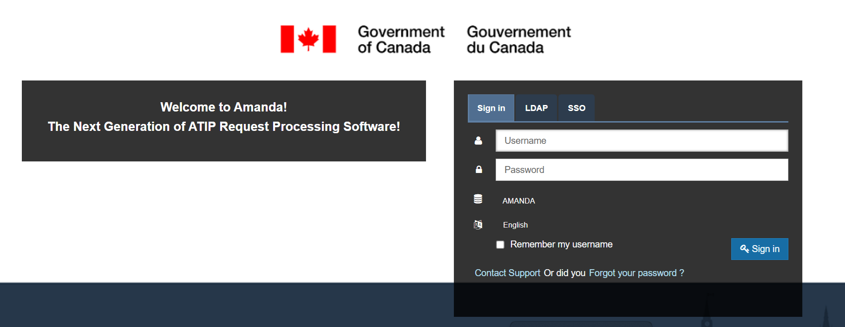
Écran de connexion d’AMANDA

Slide 14
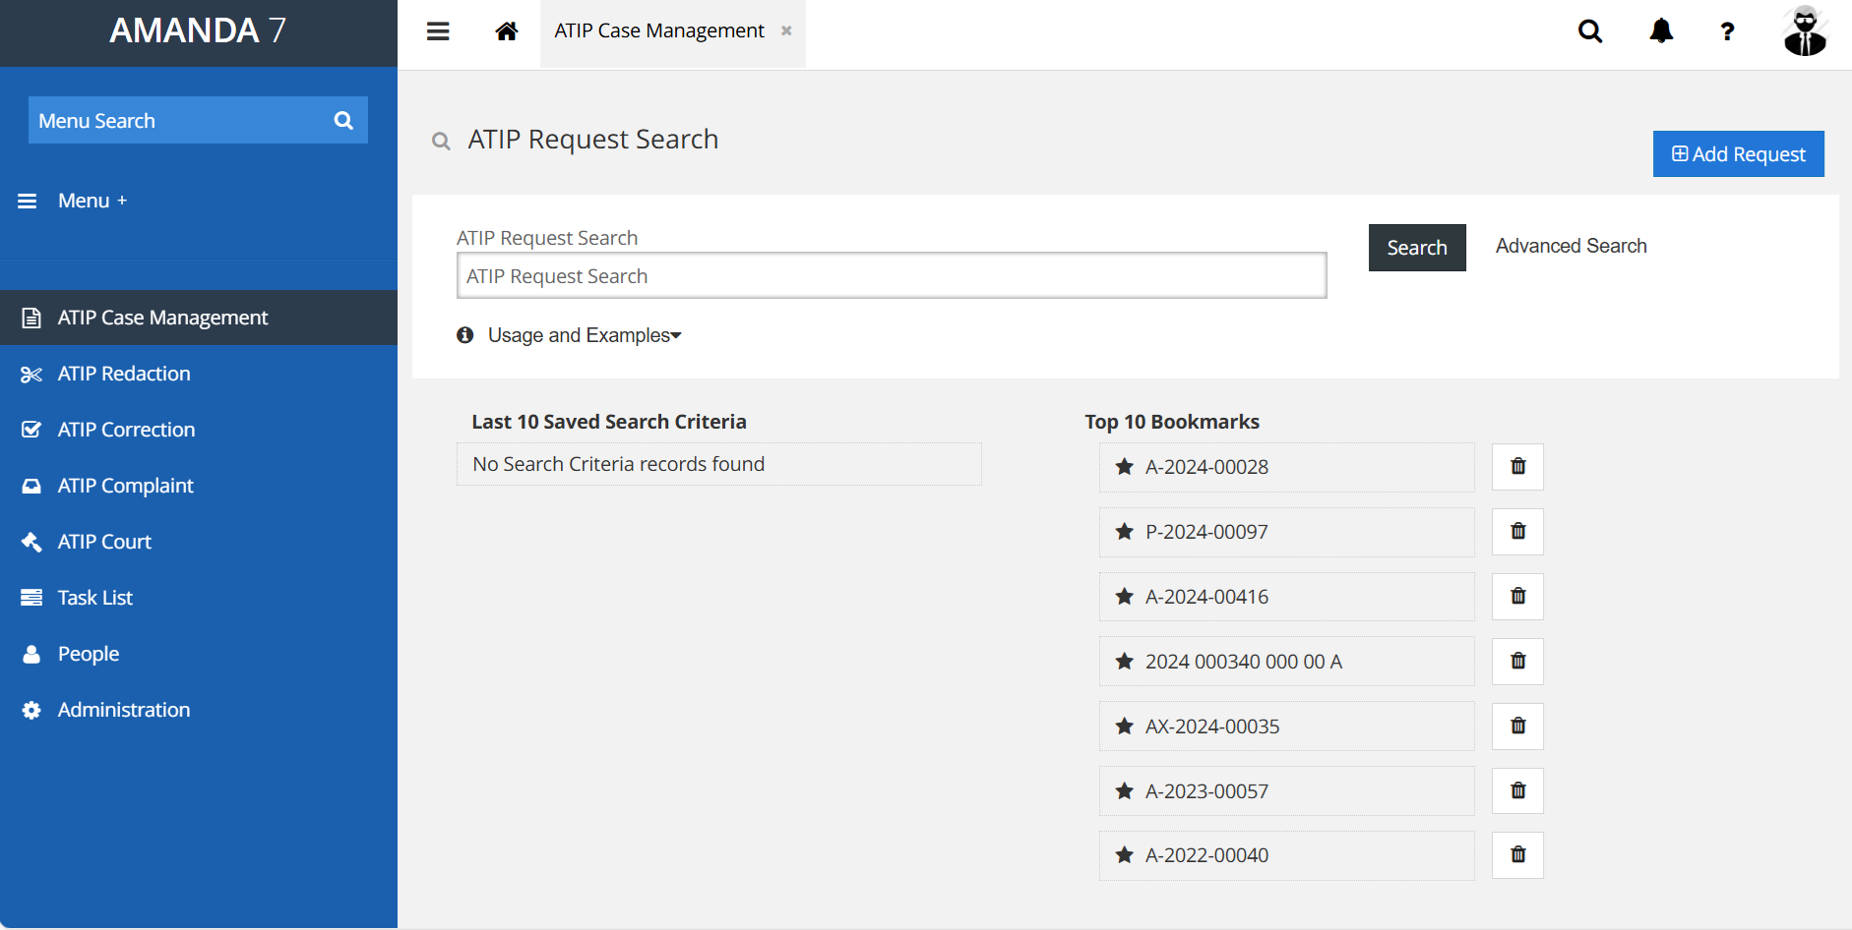
AMANDA – Écran de gestion des cas

Slide 15
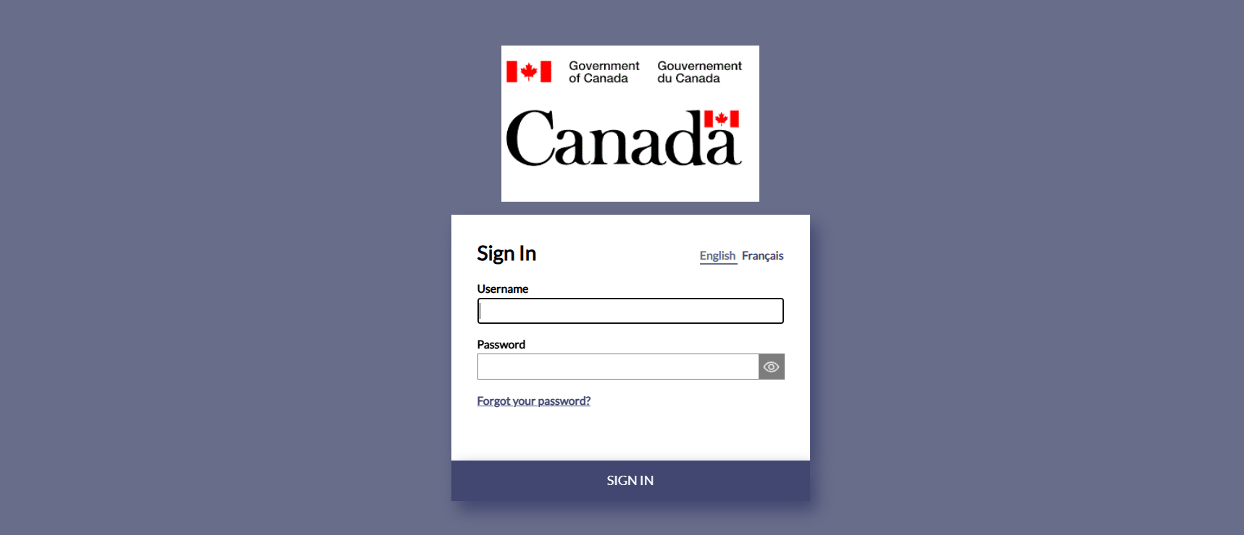
Écran de connexion d’ATIPXpress

Slide 16
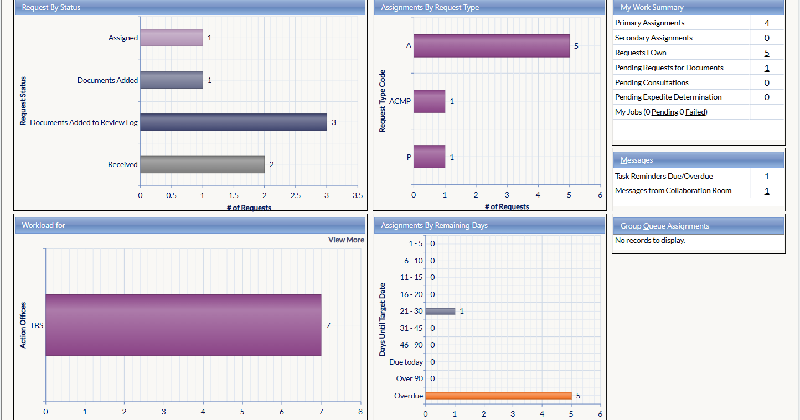
Écran d’accueil d’ATIPXpress

Slide 17
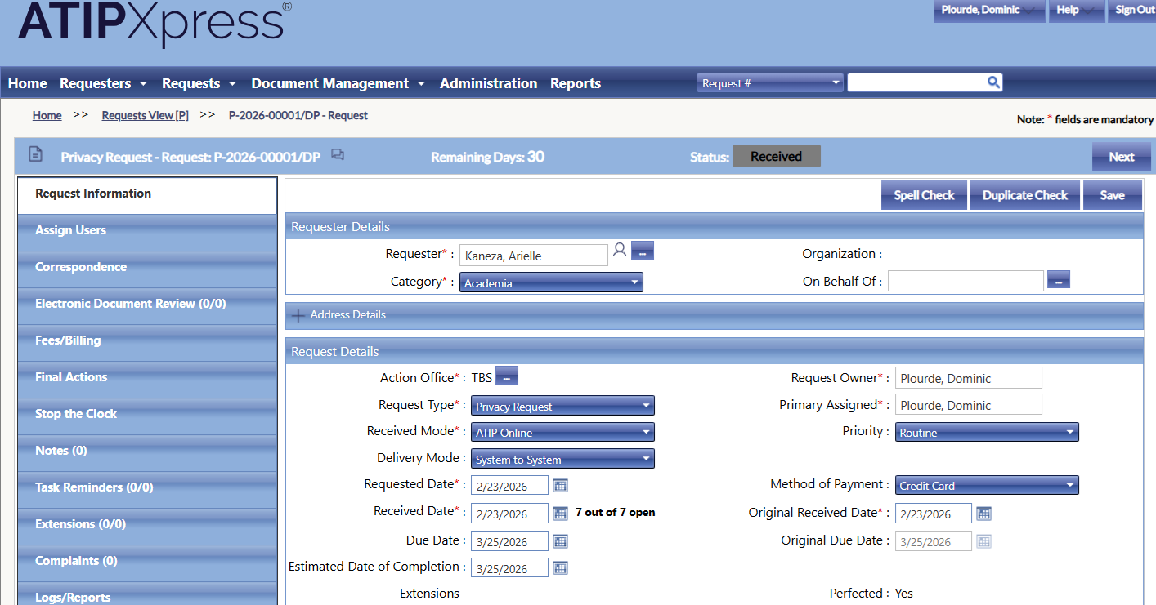
Écran de demande d’ATIPXpress

Slide 18
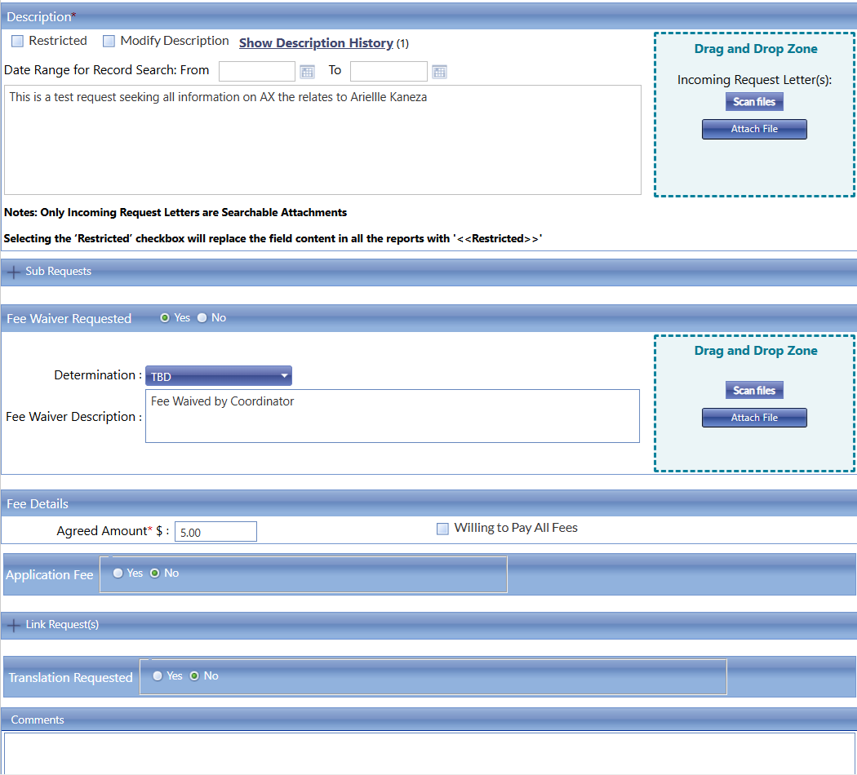
Écran de demande ATIPXpress (suite)

Slide 19
Intégration entre les SLTD et l’AIPRP en ligne

Slide 20
Intégration de l’AIPRP en ligne et des SLTD
Points d’extrémité de l’API externe
  Permet d’automatiser la réception des nouvelles demandes
  Mise à jour automatisée du numéro de suivi interne
Les premiers efforts d’intégration sont en cours avec les fournisseurs des SLTD
  Les fournisseurs des SLTD mettront une solution à la disposition des institutions qui utilisent leur logiciel
La documentation et les spécifications de l’API sont disponibles pour les non-utilisateurs des SLTD
  L’API externe est disponible pour toute institution intégrée, peu importe leur participation aux SLTD
La première vague d’institutions totalement intégrées est attendue prochainement
  Les institutions initiales commencent à tester dès maintenant

Slide 21
Résumés de l’AI sur le portail du GO

Slide 22
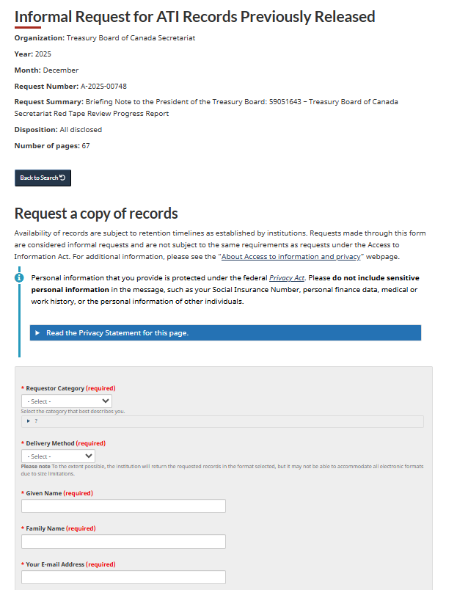
Comment les résumés de l’AI sont-ils publiés et accessibles?
Trois façons de publier
🖥 Interface utilisateur Web
  Soumettre des dossiers individuels par
  l’intermédiaire de l’interface Web.
📊 Excel
  Télécharger plusieurs dossiers à l’aide d’une feuille de calcul structurée
🔌 API
  Publier et mettre à jour les données par programmation.
Trois façons de consommer
🔎 Interface de recherche
  Parcourir et rechercher les dossiers d’AI.
📂 Téléchargement du jeu de données
  Exporter les données au format tableur.
⚙ Accès à l’API
  Récupérer des données par programmation.
Demande de dossiers déjà publiés
📄Après la publication d’un résumé, les utilisateurs peuvent soumettre une demande informelle d’AI afin d’obtenir des documents déjà divulgués à partir de la recherche.

Slide 23
Merci!

